Slide 1
Міжнародні організації та охорона навколишнього середовища
Подмаркова Вікторія 11- А

Slide 2
Міжнародні організації вносять вагомий внесок в охорону навколишнього середовища. Зрозуміло, найбільш відчутну роль відіграють ООН та її спеціалізовані установи.

Slide 3
Організація Об'єднаних Націй в даний час є центром зосередження всіх форм природоохоронного співробітництва держав. ООН має в своєму розпорядженні цілою системою органів, які зайняті розвитком міжнародної природоохоронної діяльності держав.

Slide 4
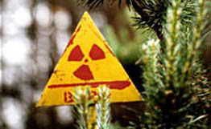
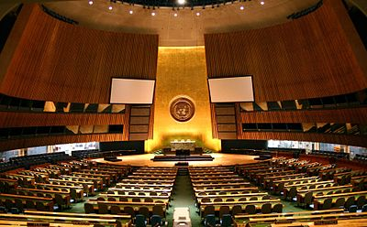
При Генеральній Асамблеї є Науковий комітет з дії атомної радіації, Комітет з використання космічного простору в мирних цілях (КОСПАР) та ін.

Slide 5
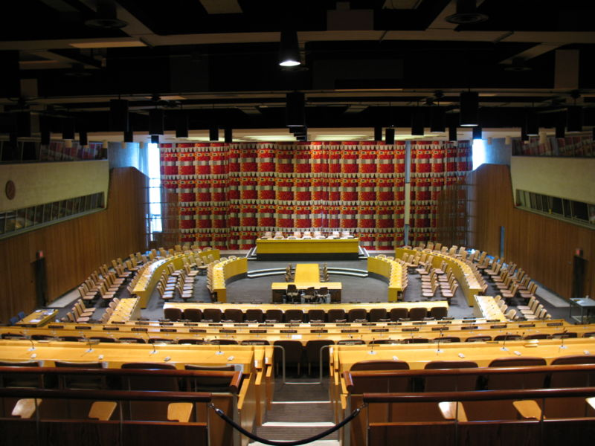
Економічний і Соціальний рада (ЕКОСОР). Він робить дослідження і складає доповіді з міжнародних питань охорони навколишнього середовища і дає рекомендації з будь-яким аспектам цієї проблеми Генеральної Асамблеї, членам ООН і зацікавленим спеціалізованим установам.

Slide 6
Організація Об'єднаних Націй з питань освіти, науки і культури (ЮНЕСКО) розробила міжнародну програму «Людина і біосфера»
Була розроблена Конвенція про охорону всесвітньої культурної і природної спадщини 1972 р.

Slide 7
Всесвітня організація охорони здоров'я (ВООЗ) займається вивченням проблеми забруднення атмосферного повітря, розробляє єдині показники забруднення повітря, проводить аналіз законодавства окремих країн з цього питання і ін

Slide 8
Міжнародна морська організація (ІМО) займається питаннями охорони морського середовища, розробляє конвенції з охорони морського середовища і скликає міжнародні конференції з охорони Світового океану.

Slide 9
Продовольча і сільськогосподарська організація ООН (ФАО) розробляє технічні проекти охорони земель, лісів, вод, тваринного і рослинного світу і пропонує їх державам-членам для керівництва, а також розробляє проекти конвенцій з охорони вказаних об'єктів.

Slide 10
Важливі техніко-юридичнінорми і правила охорони навколишнього середовища від авіаційного шуму регулярно схвалюються Міжнародною організацією цивільної авіації (ІКАО). Стандарти і Рекомендована практика по авіаційному шуму були вперше ухвалені Радою ІКАО 2 квітня 1971.
У подальшому ці стандарти і рекомендована практика доповнювалися та вдосконалювалися. У них містяться методи розрахунку щума і критерії використання експлуатаційних методів зниження шуму. За рекомендацією ІКАО держави-члени схвалили правила сертифікації авіаційного шуму.

Slide 11
Міжнародне агентство з атомної енергії (МАГАТЕ) з 1958 р. здійснює програму «Ядерна безпека та захист навколишнього середовища», мета її - забезпечення безпеки використання ядерної енергії та захист людини і навколишнього середовища від ядерної радіації, радіоактивних та інших викидів з ядерних установок.

Slide 12
Спеціальна сесія Генеральної Асамблеї ООН в липні 1997 р. затвердила Найробійських декларацію, в якій визначена майбутня роль ЮНЕП. У цій Декларації зазначається, що ЮНЕП є і повинна залишатися основним органом ООНв галузі навколишнього середовища. Вона повинна виконувати роль ведучого природоохоронного органу, що визначає глобальну екологічну порядок денний, який сприяє узгодженим здійсненню екологічного компоненту сталого розвитку в рамках системи ООН і є авторитетним захисником глобальної навколишнього середовища.

Slide 13
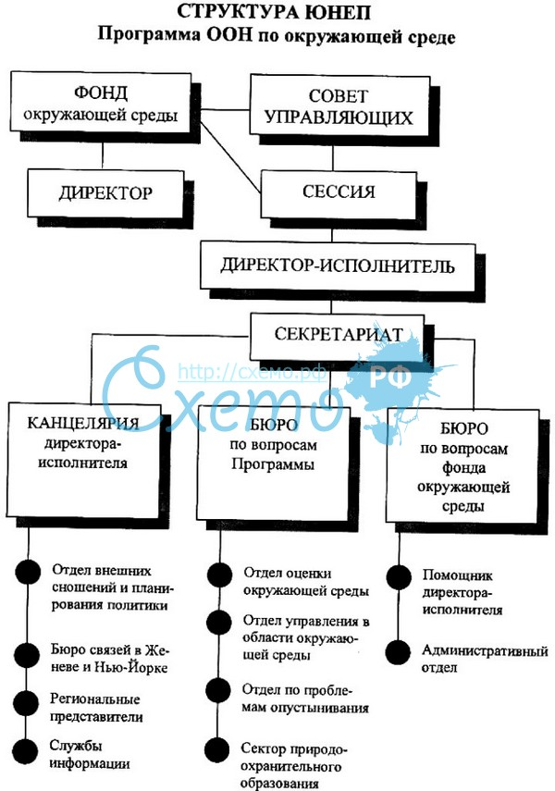

Slide 14
Основними функціями ЮНЕП є
а) аналіз стану глобальної навколишнього середовища і оцінка глобальних і регіональних екологіческіхпредоставленіе Консультцій за основними напрямками діяльності; завчасне попередження про екологічні загрози, а також активізація та розвиток міжнародного співробітництва та діяльності з використанням найдосконалішою науково-технічної бази;
б) стимулювання розвитку міжнародногоекологічного права в інтересах сталого розвитку, включаючи розвиток узгодженого взаємодії між чинними міжнародними природоохоронними конвенціями;
в) сприяння здійсненню узгоджених міжнародних угод у галузі екологічного права та заохочення спільної діяльності за рішенням виникають екологічних проблем;
г) зміцнення своєї ролі в координації природоохоронної діяльності в рамках системи ООН, а також своїх функцій як установи-виконавця Фонду глобального навколишнього середовища;
д) надання допомоги в розробці політики і консультативних послуг з ключових питань інституційного будівництва урядам та іншим відповідним інститутам. На чолі ЮНЕП варто Рада керівників з представників 58 країн.

Slide 15
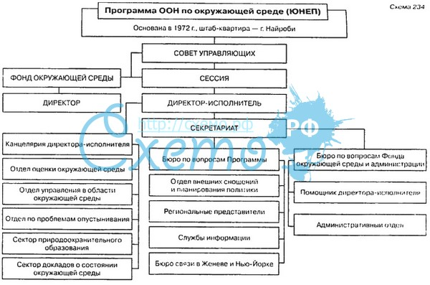

Slide 16
Основні функції Ради:
а) сприяння міжнародному співробітництву в галузі навколишнього середовища інадання в міру необхідності рекомендацій щодо проведеної з цією метою політики;
б) здійснення загального керівництва та координації програм у галузі навколишнього середовища, виконуваних організаціями ООН;
в) підготовка оглядів стану навколишнього середовища і визначення шляхів міжнародного співробітництва;
г) здійснення постійного спостереження за впливом національної та міжнародної політики і природоохоронних заходів для країн, що розвиваються;
д) підготовка огляду заходів, передбачених Фондом навколишнього середовища, та ін

Slide 18
Найважливішими напрямками природоохоронної діяльності ЮНЕП є:
а) охорона окремих природних об'єктів (захист морського середовища, охорона грунтів і прісних вод);
б) боротьба з різними видами шкідливого впливу (боротьба з опустелюванням, забрудненням);
в) раціональне використання природних ресурсів;
г) створення світової довідкової служби зі спостереження за станом навколишнього середовища (моніторинг);
д) вивчення економічних особливостей розвитку населених пунктів;
е) розробка міжнародно-правової основи природоохоронної діяльності.

Slide 20
ЮНЕП виконує наступні функціональні програми:
1) інформація з навколишнього середовища, оцінка її стану і раннє сповіщення;
2) розробка екологічної політики та природоохоронне законодавство;
3) проведення природоохоронної політики;
4) технологія, промисловість та економіка;
5) регіональне співробітництво і присутність у регіонах;
6) співробітництво з механізмами конвенцій;
7) фонд глобальної навколишнього середовища.

Slide 21
Дякую за увагу!!!

